Slide 1

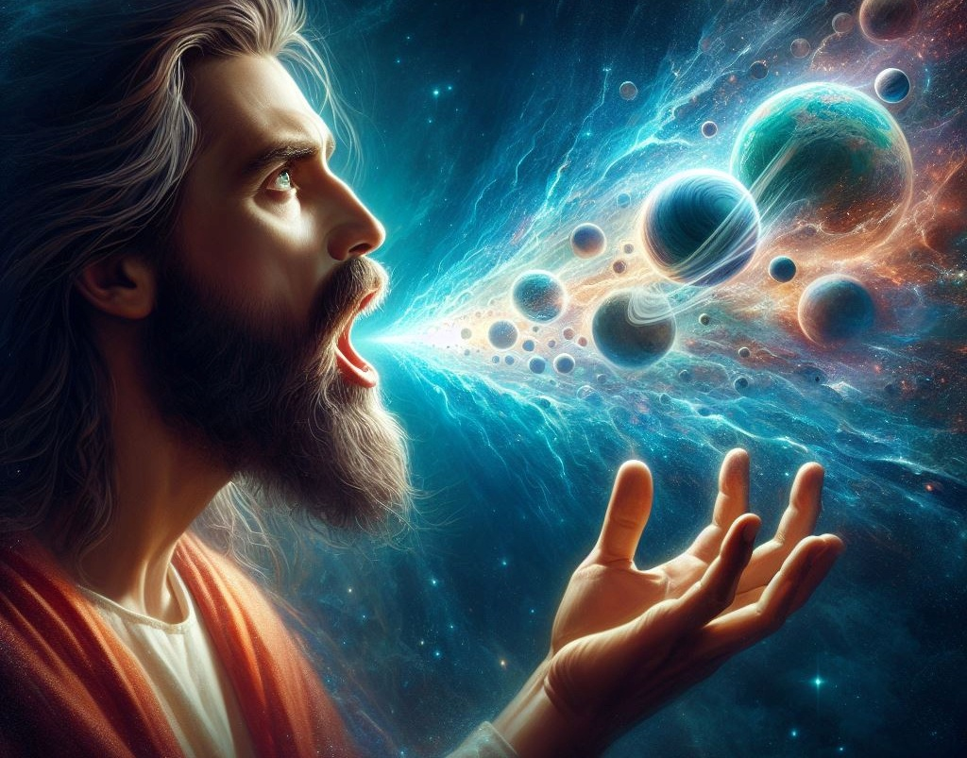
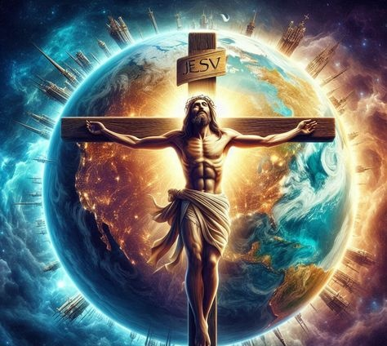
Lesson 8 for February 21, 2026
O LE SILISILI ESE O KERISO

Slide 2
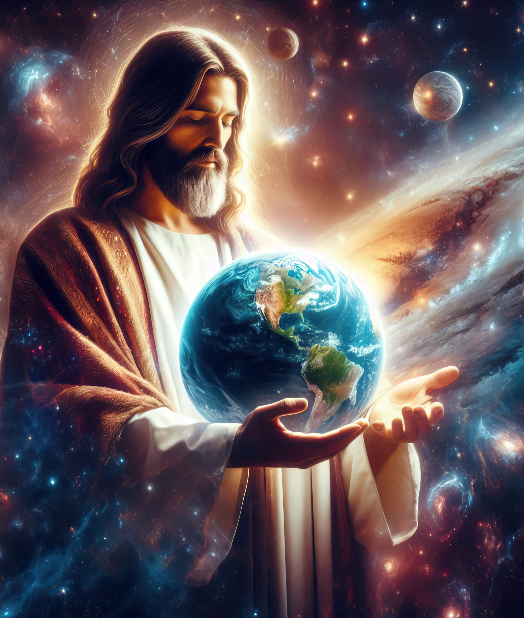
“o Ia (Keriso) foi ua tusa ma le Atua e le vaaia, o le ulumatua o mea uma lava ua faia; auā na faia e ia o mea uma lava, o mea i le lagi ma mea i le lalolagi, o mea o vaaia ma mea e le o vaaia, o nofoālii, ma alii, ma alii sili, ma faipule; na faia e ia mea uma lava, na faia foi mo ia; o ia foi o le uluai o mea uma lava, o loo faatumauina foi mea uma lava ia te ia;”
Kolose 1:15–17, SOV

Slide 3


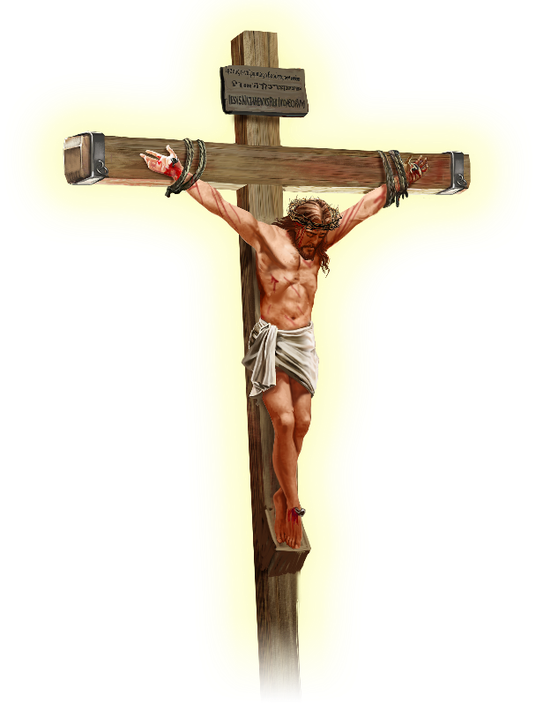






Ua tautino mai e Paulo ua aumaia e Iesu le filemu i le atulaulau atoa, “po o mea i le lalolagi, po o mea i le lagi” (Kolose 1:20).
A o le’i oo mai i lenei faamatalaga, ua ta’u mai e le aposetolo po o ai moni lava Iesu. E le o se faia’oga sili, e le o se faifilosofia, e le o se perofeta, e le o se failauga, e le o se avefe’au o tala lelei.
O Iesu Keriso o…
O le faatusa o le Atua (Kolose 1:15a)
O le ulumatua (Kolose 1:15e-17)
O le ulu o le Ekalesia (Kolose 1:18a)
O le amataga (Kolose 1:18b)
O le faia le leleiga (Kolose 1:19-20)

Slide 4





O LE FAATUSA O LE ATUA
“O le Alo e tusa ma le Atua e le vaaia” (Kolose 1:15a)
O se ata e mafai ona avea ma kopi o le mea moni (o se ata pue, o se hologram, o se faatagata), po o se mea foʻi e pei o se tala fatu (o se ata tusi). Ao le manatu faale-Tusi Paia e uiga i ata e sili atu nai lo lena.
Na faia e le Atua Atamu ma Eva i lona faatusa (Kenese 1:27), ma na fanaua e Atamu se atalii i lona faatusa (Kenese 5:3). E lē o ni kopi, pe o ni mea faafaatusa, pe o ni mea e le moni mai io la mafaufauga. Ao mea e fai tino, faalemafaufau, ma faaagafesootai tutusa…
Fai mai Paulo o le tulafono fa'alesauniga o se ata, “e lē o le fa'atusa moni” (Epe. 10:1), ona o le uiga o le “fa'atusa = mea moni.”
O le fesili lenei: Pe na foliga tutusa Iesu ma le Atua, pe tutusa foi ma le Atua? I le faaopoopo atu i le ta’ua soo o le suafa paia o le “O a’u lava lea,” na fetalai manino mai ai Iesu: “O a’u ma le Tamā e tasi lava i ma’ua” (Ioane 10:30); “O lē ua vaai mai ia te a’u, ua vaai fo’i o ia i le Tamā” (Ioane 14:9).

Slide 5




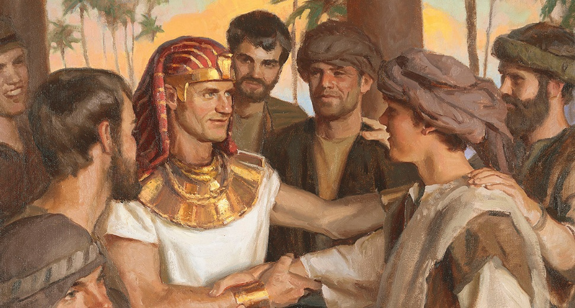
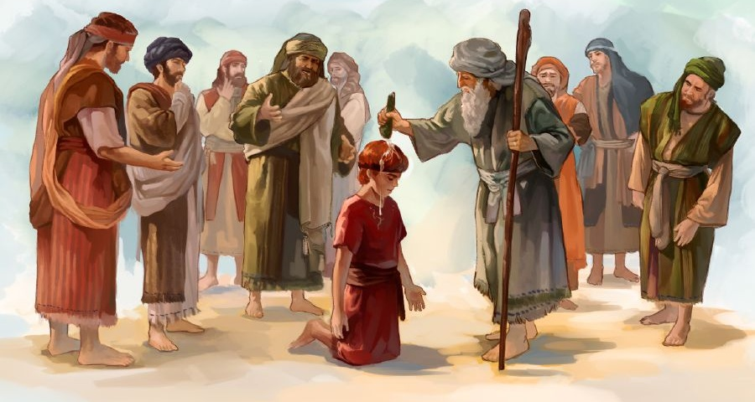


O LE ULUMATUA
“o ia foi o le uluai o mea uma lava, o loo faatumauina foi mea uma lava ia te ia;” (Colossians 1:17)
O le uiga o le “Ulumatua” o le ulumatua na fanaua. O le mea lea, o loo aʻoaʻo mai ai nisi o Iesu o le uluai tagata na foafoaina e le Atua (Kolose 1:15). Ae, e pei o le faaupuga “faatusa,” o le upu “ulumatua” e iai sona uiga lautele faale-Tusi Paia.
O Isaako o le ulumatua e sui ai Isamaeli; o Iakopo o le ulumatua e sui ai Esau; o Iosefa o le ulumatua e sui ai Reupena; o Tavita o le ulumatua e sui ai Eliapo (Salamo 89:27). O i latou uma o ulumatua auā sa latou umia le tulaga silisili i o latou uso, ae lē ona o i latou na fananau muamua.
O loo ta’ua e Paulo lenei silisiliese i le tusi a Kolose. Ina ia tuuese ai masalosaloga e uiga i lona natura, ua ia fa’ailoa mai ai uiga paia e lua ia te Ia: o le foafoaga o mea uma lava (Kolose 1:16; Isa. 45:18); ma lona tausiga (Kolose 1:17; Sala. 119:91).

Slide 6



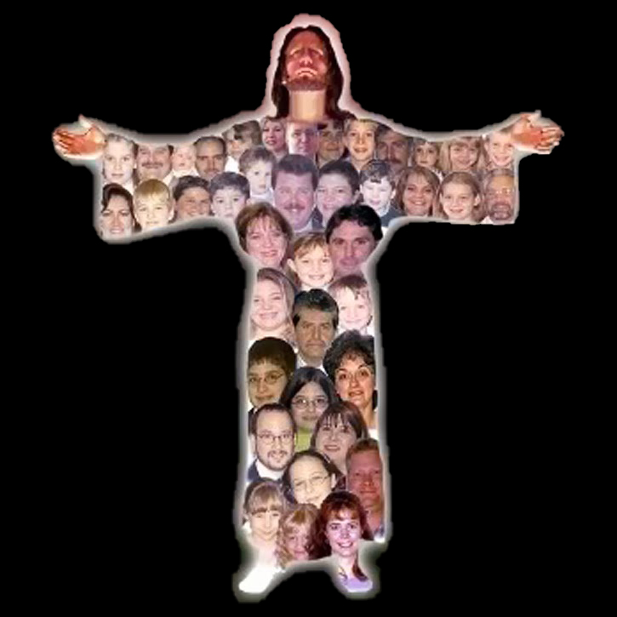
O LE ULU O LE EKALESIA
“O le ulu foi o Ia o le tino, o le ekalesia lea” (Kolose 1:18a)
I nisi gagana (e pei o le Katalana poo le gagana Peretania) o le upu “ulu” ua faaliliuina foi o le “alii sili” po o le “pule autu,” aua o le uiga faafaatusa lea o le “ulu.” E fa'apea fo'i lea tulaga i le gagana Eperu. Mo se fa'ata'ita'iga,“latou te tofia foi le ulu e toatasi mo i latou” (Hos. 1:11) e tatau ona faaliliuina “latou te tofia foi le taitai e toatasi” (SOV).
E manaomia tatou uma (1 Kor. 12:15)
E tofu le tagata ma lana galuega (1 Kor. 12:17)
E le tatau ona tatou inoino i se tasi (1 Kor. 12:21)
E leai ni tagata talitonu e faatauvaa (1 Kor. 12:22-24)
E tausi le tasi i le tasi (1 Kor. 12:25-26)
O le uiga fo‘i lea o lo‘o fa‘aaogā ai e Paulo lenei upu pea talanoa e faatatau iā Keriso.(Kol. 1:18a).
Ae na faaopoopo atu foi e Paulo se uiga faafaatusa i le tino. Afai o Keriso o le ulu, o i tatou—le ekalesia—o le tino. Mai lenei manatu e mulimuli mai ai:

Slide 7


O LE AMATAGA
“O le amataga foi o ia, o le ulumatua o e ua oti, ina ia fai o ia ma faasilisili I mea uma lava.” (Kolose 1:18e)
O le upu ua faaliliuina o le “amataga” o le archē (ἀρχή), o se upu Eleni o lona uiga o le amataga, tupuaga, uluai mafuaaga po o le mataupu faavae, e uiga foi o le pule, mana, pulega pe o se malo tele, e faalagolago lava i le anotusi.
E mafai ona tatou faapea o lenei upu, e faasino ia Keriso, e mafai ona i ai nei uiga uma (Kolose 1:18). O Iesu o le amataga o mea uma [o le faatusa o le Atua], o le mafuaʻaga na foafoaina ai mea uma [o le ulumatua o le foafoaga], o le pule silisili ese [o le ulu]. O nei mea uma e tuʻuina atu ai ia te ia le tulaga silisili ese.
Ua fa'aopoopoina e Paulo iinei le suafa "o le ulumatua mai ē ua oti" (e ui lava e le'i muamua ona toetu Iesu, ae o Mose). O lona manumalo i le oti o lo'o fa'aalia ai fo'i lona manumalo i le agasala ma lona mana e toe fa'afouina ai i tatou i lona fa'atusa.

Slide 8

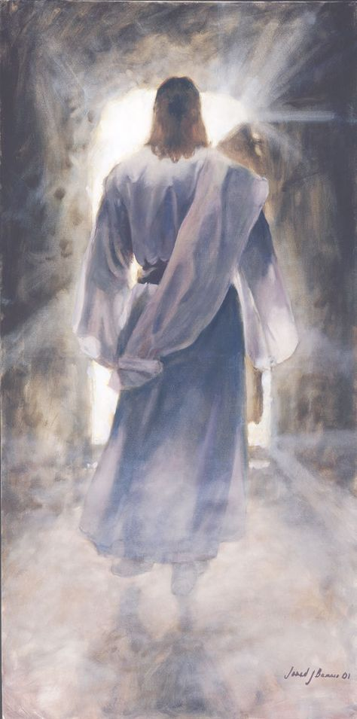



O LE FAIA LE LELEIGA
“ina ia faaleleia e ia o mea uma lava ma ia, ina ia lelei ia te ia lava i le toto o lona satauro, o mea i le lalolagi atoa ma mea o i le lagi.” (Kolose 1:20)
O le mea na faia e Iesu ua tulaga muamua ai o ia i mea uma. E tusa ai ma le tala a Paulo, ua talafeagai ia Keriso nei suafa uma “auā ua finagalo le Atua ia mau i totonu ia te ia lona tumu atoatoa” (Kolose 1:19). I se isi faaupuga, o Iesu o Ia o le Atua atoatoa, o Ia foi o le tagata atoatoa. “Ua matou matamata i lona mamalu, […] ua tumu i le alofa tunoa ma le faamaoni” (Ioane 1:14).
O le maliu ma le toetu o Iesu, na faataunuuina ai e Iesu mea uma e manaʻomia mo le faaleleia o le va o tagata ma le Atua (Kol 1:20).
Tatou malamalama ua Ia toe faaleleia ma le Atua “mea o i le lalolagi.” Ae ua faapefea ona ia faaleleia ma Ia o ē o i le lagi?
Ua mafai e le atulaulau atoa ona iloa manino le natura o le leaga. O lea la, ua faamaonia ai le amio a le Atua i le Lagi ma le Lalolagi.

Slide 9

“O Iesu o le mamalu o le lagi, o le ta’ita’i’au pele o agelu, o lē na fiafia e faia Lona finagalo. Sa tasi o Ia ma le Atua, “i le fatafata o le Tamā” (Ioane 1:18), ae sa Ia manatu e le o se mea faoa ina ia tusa lava Ia ma le Atua a’o leiloa le tagata i le agasala ma le pagatia. Sa Ia tu’ua Lona nofoāli’i, sa Ia tu’ua Lona paleali’i ma le tootoo fa’atupu, ma fa’aofuina Lona paia i le tagata. Sa Ia fa’amaulaloina o Ia lava e o’o lava i le maliu o le satauro, ina ia mafai ona fa’aeaina le tagata i se nofoa fa’atasi ma Ia i Lona nofoāli’i. […] I le alofa ua Ia afio mai ai e fa’aalia le Tamā, e toe fa’aleleia le tagata ma le Atua.”
EGW (Feau Filifilia, Vol 1, i. 321)

